Slide 1

Модель календарно-тематического плана в контексте снижения бюрократической нагрузки
Ориентир для планирования образовательного процесса
старший воспитатель
Аблятипова Д.Д.

Slide 2




Как рационально распределить
образовательную нагрузку?
Ориентиры
В современном дошкольном образовании остро стоит проблема рационального распределения образовательной нагрузки в рамках составления модели недели. Образовательная нагрузка не просто должна соответствовать таким нормативным документам, как ФОП ДО и СанПиН, но и отражать равноценность образовательных областей.
Равноценность образовательных областей
Практическая выполнимость
ФОП ДО
СанПиН
Цель
— разработать ПРИМЕРНУЮ модель, своего рода "опорную схему" или "карту", которая поможет педагогам в планировании.

Slide 3
От чего отталкивались?
Временные рамки 36 образовательных недель в году (9 месяцев). Лето = оздоровительная кампания (минимум регламентированных занятий).
Нормативный ориентир: СанПиН 1.2.3685-21 "Гигиенические нормативы и требования к обеспечению безопасности и (или) безвредности для человека факторов среды обитания" Данный документ регламентирует как длительность одного занятия, так и суммарную дневную нагрузку для разных возрастных групп.
Возраст
Длительность 1 занятия
Макс. дневная нагрузка
2-3 года
10 мин
20 мин
3-4 года
15 мин
30 мин
4-5 лет
20 мин
40 мин
5-6 лет
25 мин
75 мин
6-7 лет
30 мин
90 мин

Slide 4
От норм СанПиН к образовательной нагрузке по образовательным областям: Пример расчета
Рассмотрим логику расчета на примере подготовительной группы (6-7 лет), чтобы понять, как нормы СанПиН трансформируются в недельную и годовую нагрузку.
Макс. в день: 90 мин Макс. 1 занятие: 30 мин Занятий в день: 90 / 30 = 3 Занятий в неделю (5 дн): 3 * 5 = 15 Занятий за год (36 нед): 15 * 36 = 540 Образовательных областей (ФОП ДО): 5 Примерно на область за год: 540 / 5 = 108 Примерно на область в неделю: 108 / 36 ≈ 3
Ключевой акцент: Этот расчет носит ПРИМЕРНЫЙ характер!
Он служит ориентиром, а не жестким правилом.

Slide 5
Не все подразделы требуют
отдельного занятия!
При планировании важно понимать, что не каждый подраздел ФОП ДО обязательно должен быть выделен в отдельное занятие. Многие задачи могут быть решены через интеграцию в другие виды деятельности или в повседневной жизни группы.
Худ-эст развитие / Приобщение к искусству
СКР / Формирование гражданственности и патриотизма
Речевое развитие (форм. словаря, связная речь, зв. культура и грам.строй речи)/ Подготовка к грамоте (ст/подг)
Интегрируется через ИЗО, музыку, театрализацию, создание развивающей среды. Явлется задачей.Не требуется отдельное занятие.
Пронизывает различные деятельности: беседы, праздники, проекты, другие занятия. Является задачей. Не требуется отдельное занятие.
Имеет специфику преемственности со школой. Часто логично отдельное занятие.
Ключевой вывод: Важно различать задачи, требующие отдельного занятия, и задачи, решаемые через интеграцию и режимные моменты.

Slide 6
Модель содержания КТП
первая младшая группа (2-3 года)
Примерные модели НОД по возрастам
Образовательная область | Подраздел образовательной области | Неделя |  | Месяц (4 недели) |  | Год (9 месяцев, 36 недель)
 |  | Кол-во (раз) | Общая продолж. | Общее количество | Общая продолж. | Общее количество | Общая продолж.
Социально-коммуникативное развитие | Социальные отношения | 1 | 10 мин | 4 | 40 мин | 36 | 6 ч.
Познавательное развитие | Сенсорные эталоны и познавательные действия | 1 | 10 мин | 4 | 40 мин | 36 | 6 ч
 | Окружающий мир/ Природа | 1 | 10 мин | 4 | 40 мин | 36 | 6 ч
Речевое развитие | Формирование словаря, связная речь, грамматический строй и звуковая культура речи | 1 | 10 мин | 4 | 40 мин | 36 | 6 ч
Художественно-эстетическое развитие | Рисование | 1 | 10 мин | 4 | 40 мин | 36 | 6 ч
 | Лепка/Конструирование | 1 | 10 мин | 4 | 40 мин | 36 | 6 ч
 | Музыкальная деятельность | 2 | 20 мин | 8 | 80 мин | 72 | 12 ч.
Физическое развитие |  | 2 | 20 мин | 8 | 80 мин | 72 | 12 ч.
ВСЕГО |  | 10 | 1 ч 40 мин | 40 | 6 ч 40 мин | 360 | 60 ч.
Представляем примерные модели недельного распределения НОД для различных возрастных групп. Эти модели служат основой для адаптации под конкретные условия и потребности вашей группы.
Возраст
Занятий/нед
Общее время/нед
Примерное распределение
Первая мл.гр (2-3г)
10
1ч 40мин (по 10мин)
СКР(общ):1, Позн:2, Речь:1, ХЭР:4, Физ:2
Старшая гр (5-6л)
15
6ч 15мин (по 25мин)
СКР:3, Позн:4, Речь:2, ХЭР:4, Физ:2
Подг. гр (6-7л)
15
7ч 30мин (по 30мин)
Распределение ~ как в старшей
Акцент: Эти модели ПРИМЕРНЫЕ! Они являются отправной точкой для вашего планирования и должны быть адаптированы с учетом особенностей детей и условий ДОУ.

Slide 7
Модель содержания КТП
вторая младшая группа (3-4 года)
Образовательная область | Подраздел образовательной области | Неделя |  | Месяц (4 недели) |  | Год (9 месяцев, 36 недель)
 |  | Кол-во (раз) | Общая продолж. | Общее количество | Общая продолж. | Общее количество | Общая продолж.
Социально-коммуникативное развитие | Социальные отношения /Формирование основ гражданственности и патриотизма | 1 | 15 мин | 4 | 1 ч | 36 | 9 ч
Познавательное развитие | Математические представления | 1 | 15 мин | 4 | 1 ч | 36 | 9 ч
 | Окружающий мир/ Природа | 1 | 15 мин | 4 | 1 ч | 36 | 9 ч
Речевое развитие | Формирование словаря, связная речь, грамматический строй и звуковая культура речи, подготовка к обучению грамоте | 1 | 15 мин | 4 | 1 ч | 36 | 9 ч
Художественно-эстетическое развитие | Рисование | 1 | 15 мин | 4 | 1 ч | 36 | 9 ч
 | Лепка/аппликация (чередуется) | 1 | 15 мин | 4 | 1 ч | 36 | 9 ч
 | Музыкальная деятельность | 2 | 30 мин | 8 | 2 ч. | 72 | 18 ч.
Физическое развитие |  | 2 | 30 мин | 8 | 2 ч. | 72 | 18 ч.
ВСЕГО |  | 10 | 2 ч. 30 мин. | 40 | 10 ч. | 360 | 90 ч.

Slide 8
Модель содержания КТП
средняя группа (4-5 лет)
Образовательная область | Подраздел образовательной области | Неделя |  | Месяц (4 недели) |  | Год (9 месяцев, 36 недель)
 |  | Кол-во (раз) | Общая продолж. | Общее количество | Общая продолж. | Общее количество | Общая продолж.
Социально-коммуникативное развитие | Социальные отношения/Трудовое воспитание/Формирование основ гражданственности и патриотизма/Формирование основ безопасного поведения | 1 | 20 мин | 4 | 1 ч 20 мин | 36 | 12 ч
Познавательное развитие | Математические представления | 1 | 20 мин | 4 | 1 ч 20 мнн | 36 | 12 ч
 | Окружающий мир/ Природа | 1 | 20 мин | 4 | 1 ч 20 мнн | 36 | 12 ч
Речевое развитие | Формирование словаря, связная речь, грамматический строй и звуковая культура речи, подготовка к обучению грамоте | 1 | 20 мин | 4 | 1 ч 20 мнн | 36 | 12 ч
Художественно-эстетическое развитие | Рисование | 1 | 20 мин | 4 | 1 ч 20 мнн | 36 | 12 ч
 | Лепка/аппликация (чередуется) | 1 | 20 мин | 4 | 1 ч 20 мнн | 36 | 12 ч
 | Музыкальная деятельность | 2 | 40 мин | 8 | 2 ч 40 мин | 72 | 24 ч
Физическое развитие |  | 2 | 40 мин | 8 | 2 ч 40 мин | 72 | 24 ч
ВСЕГО |  | 10 | 3 ч.20 мин. | 40 | 13 ч. 20 мин | 360 | 120 ч

Slide 9
Модель содержания КТП
старшая группа (5-6 лет)
Образовательная область | Подраздел образовательной области |  | Неделя |  | Месяц (4 недели) |  | Год (9 месяцев, 36 недель)
 |  |  | Кол-во (раз) | Общая продолж. | Общее количество | Общая продолж. | Общее количество | Общая продолж.
Социально-коммуникативное развитие | Социальные отношения |  | 1 | 25 мин. | 4 | 1 ч 40 мин | 36 | 15 ч.
 | Трудовое воспитание |  | 1 | 25 мин. | 4 | 1 ч 40 мин | 36 | 15 ч.
 | Формирование основ безопасного поведения |  | 1 | 25 мин. | 4 | 1 ч 40 мин | 36 | 15 ч.
Познавательное развитие | Математические представления |  | 2 | 50 мин | 8 | 3 ч 20 мин | 72 | 30 ч.
 | Окружающий мир |  | 1 | 25 мин. | 4 | 1 ч 40 мин | 36 | 15 ч.
 | Природа |  | 1 | 25 мин. | 4 | 1 ч 40 мин | 36 | 15 ч.
Речевое развитие | Формирование словаря, связная речь, грамматический строй и звуковая культура речи |  | 1 | 25 мин. | 4 | 1 ч 40 мин | 36 | 15 ч.
 | Подготовка к обучению грамоте |  | 1 | 25 мин. | 4 | 1 ч 40 мин | 36 | 15 ч.
Художественно-эстетическое развитие | Рисование |  | 1 | 25 мин. | 4 | 1 ч 40 мин | 36 | 15 ч.
 | Лепка/аппликация (чередуется) |  | 1 | 25 мин. | 4 | 1 ч 40 мин | 36 | 15 ч.
 | Музыкальная деятельность |  | 2 | 50 мин | 8 | 3 ч 20 мин | 72 | 30 ч.
Физическое развитие |  |  | 2 | 50 мин | 8 | 3 ч 20 мин | 72 | 30 ч.
ВСЕГО |  |  | 15 | 6 ч. 15 мин. | 60 | 25 ч. | 540 | 225 ч.

Slide 10
Модель содержания КТП
подготовительная группа (6-7 лет)
Образовательная область | Подраздел образовательной области | Неделя |  | Месяц (4 недели) |  | Год (9 месяцев, 36 недель)
 |  | Кол-во (раз) | Общая продолж. | Общее количество | Общая продолж. | Общее количество | Общая продолж.
Социально-коммуникативное развитие | Социальные отношения | 1 | 30 мин | 4 | 2 ч. | 36 | 18 ч.
 | Трудовое воспитание | 1 | 30 мин | 4 | 2 ч. | 36 | 18 ч.
 | Формирование основ безопасного поведения | 1 | 30 мин | 4 | 2 ч. | 36 | 18 ч.
Познавательное развитие | Математические представления | 2 | 60 мин | 8 | 4 ч. | 72 | 36 ч.
 | Окружающий мир | 1 | 30 мин | 4 | 2 ч. | 36 | 18 ч.
 | Природа | 1 | 30 мин | 4 | 2 ч. | 36 | 18 ч.
Речевое развитие | Формирование словаря, связная речь, грамматический строй и звуковая культура речи | 1 | 30 мин | 4 | 2 ч. | 36 | 18 ч.
 | Подготовка к обучению грамоте | 1 | 30 мин | 4 | 2 ч. | 36 | 18 ч.
Художественно-эстетическое развитие | Рисование | 1 | 30 мин | 4 | 2 ч. | 36 | 18 ч.
 | Лепка/аппликация (чередуется) | 1 | 30 мин | 4 | 2 ч. | 36 | 18 ч.
 | Музыкальная деятельность | 2 | 60 мин | 8 | 4 ч. | 72 | 36 ч.
Физическое развитие |  | 2 | 60 мин | 8 | 4 ч. | 72 | 36 ч.
ВСЕГО |  | 15 | 7 ч. 30 мин | 60 | 30 ч. | 540 | 270 ч.

Slide 11
Гибкость модели:
Где возможна ваша вариативность?
Предложенная модель не является истиной в последней инстанции. Она предоставляет пространство для гибкости и адаптации, позволяя педагогам учитывать специфику своей группы и образовательного процесса.
Если модель вам не подходит
Ваши приоритеты/
Необходимость для образовательного
процесса
Например, в вашем детском саду 3 физ-ры (зал + улица) или 2 рисования. Или вы привыкли выделать в занятие народное прикладное творчество. Как подстроить модель под себя?
1 зан/нед по математическим представлениям вместо двух (выдать часть содержания через рппс. дид игры, проекты) или занятие по трудовому воспитанию перенести в режимные моменты (выдать содержание через культурные практики и традиции группы)
Главное: Не нарушать СанПиН и достигать целевых ориентиров ФОП ДО. Вариативность должна быть педагогически оправданной.

Slide 12
От модели к практике: Календарно-тематический план (КТП)
Календарно-тематический план (КТП) — это ваш основной инструмент для реализации данной модели.
Что должен содержать КТП? Календарно-тематический план включает в себя информацию о: − предусмотренных образовательной программой темах, указанных в соответствии с направлениями развития ребенка и предполагаемыми сроками их изучения; − основных элементах содержания каждой темы, под которыми понимается целостные по смысловому значению части изучаемого материала; − предполагаемых формах проведения занятий. (РАЗЪЯСНЕНИЯ положений приказа Министерства просвещения Российской Федерации от 6 ноября 2024 г. № 779 в части реализации образовательных программ дошкольного образования)
Структура (столбцы шаблона): Дата Образовательная область / Подраздел Тема занятия Основные элементы содержания Форма проведения Отметка о выполнении Примечания

Slide 13
Примерная форма КТП (пустографка) с опорой на модель содержания КТП
Возраст 6-7 лет
Тема недели
Дата | Образовательная область | Подраздел образовательной области | Тема занятия | Основные элементы содержания | Форма проведения | Отметка о выполнении | Примечания
Понедельник 01.09.2025 | Социально-коммуникативное развитие | Социальные отношения
 | Познавательное развитие | Математические представления
 | Художественно-эстетическое развитие | Изобразительная деятельность Рисование
Вторник 02.09.2025 | Речевое развитие | Формирование словаря, связная речь, грам. строй
 | Познавательное развитие | Окружающий мир
 | Физическое развитие |  |  | См. КТП инструктора по физической культуре
Среда 03.09.2025 | Речевое развитие | Подготовка к обучению грамоте
 | Познавательное развитие | Природа
 | Музыкальная деятельность |  |  | См. КТП музыкального руководителя
Четверг 04.09.2025 | Познавательное развитие | Математические представления
 | Социально-коммуникативное развитие | Трудовое воспитание
 | Физическое развитие |  |  | См. КТП инструктора по физической культуре
Пятница 05.09.2025 | Социально-коммуникативное развитие | Формирование основ безопасного поведения
 | Художественно-эстетическое развитие | Лепка/аппликация
 | Музыкальная деятельность |  |  | См. КТП музыкального руководителя

Slide 14
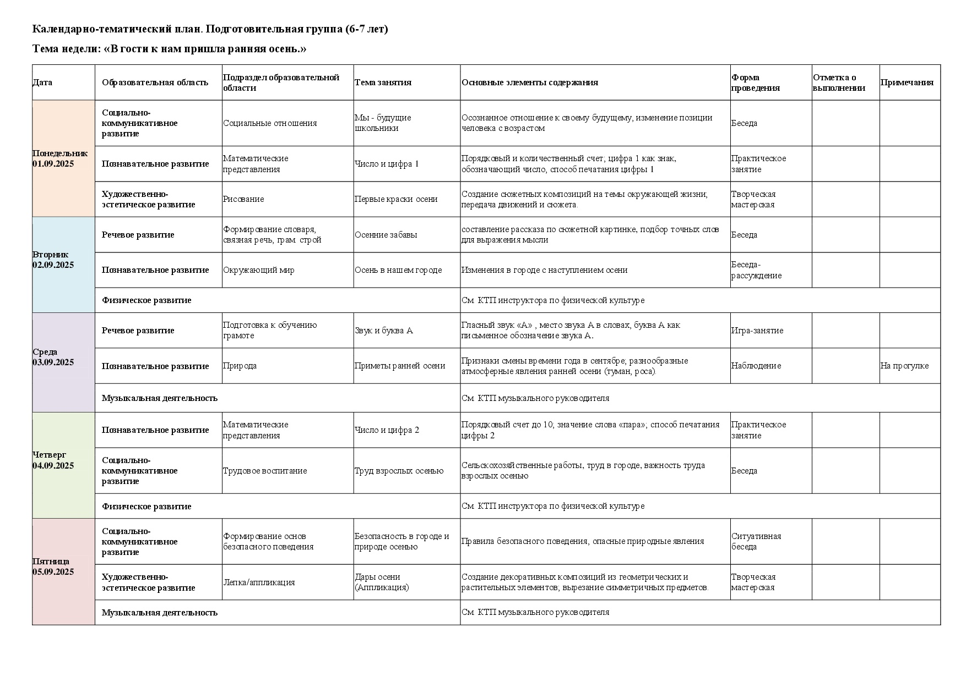
Подготовительная группа

Slide 15
Вторая младшая группа

Slide 16
Средняя группа

Slide 17




Тема недели:
Целостность и целесообразность - Да!
Формальность - Нет!
Важно понимать, что тема недели должна обеспечивать целостность образовательного процесса, но не диктовать содержание каждого занятия формально.
Музыкальная деятельность, физическое развитие
Подразделы "математические представления" и "подготовка к обучению грамоте"
Тема - вектор образовательного процесса, обеспечиваюший целостность освоения материала
Имеют свою логику программ! Не обязаны подстраивать все под тему недели. Точечная координация - да.
Требуют последовательности! Не меняем порядок звуков/чисел ради темы. Используем тему как КОНТЕКСТ и МАТЕРИАЛ: считать листья, измерять стебельки, задачи про белочек, искать звук в "осенних" словах.
Соц-ком, Познавательное развитие (окр.мир, природа), Речевое развитие (исключая подготовку к обучению грамоте), Художественно-эстетическое развитие (ИЗО) - здесь тема естественна и целесообразна
Главный принцип: ЦЕЛЕСООБРАЗНОСТЬ и ПЕДАГОГИЧЕСКАЯ ОПРАВДАННОСТЬ!

Slide 18
Преимущества данной формы КТП
Четкость и структура | Сразу видно, какие занятия, по каким областям и подразделам, в какой день недели запланированы. Педагог видит свою нагрузку наглядно.
Содержательная определенность: | Для каждого занятия есть тема, ключевые элементы содержания (что именно узнают дети) и форма проведения (как будем это делать: беседа, практикум, мастерская, наблюдение).
Интеграция парциальных программ, которые содержатся в ЧФУ | Например, финансовая грамотность – в занятие по "Трудовому воспитанию" . Региональный компонент – в "Окружающий мир" или "Социальные отношения". Парциальная программа «Игралочка»– в занятия по "Математическим представлениям"
Гибкость образовательного процесса: | Занятие по "Природе" легко вынести на прогулку в форме наблюдения (если этого требуют элементы содержания). Если вдруг погода не позволяет провести запланированное наблюдение – можно быстро перестроиться на беседу с демонстрацией материала в группе. Если дети на занятии по изобразительной деятельности увлеклись и не успевают – можно спокойно продолжить в свободное время.

Slide 19
КТП – это не революция!
Он не отменяет режимные моменты, культурные практики, самостоятельную деятельность детей, вашу работу по созданию развивающей среды. Все это было, есть и должно оставаться образовательном процессе! Он не добавляет вам принципиально новой работы. Он просто систематизирует и делает более наглядным то, что вы и так планируете – ваши занятия. Он помогает наглядно увидеть и проверить, как распределена образовательная нагрузка по областям, соответствует ли она нормативам СанПиН. Он служит удобной основой для написания ваших конспектов занятий (если педагогу это необходимо). Он облегчает интеграцию требований ФОП ДО, ваших парциальных программ и регионального компонента в ежедневную практику. Он может стать полезным инструментом для внутреннего контроля и анализа вашей работы.

Slide 20

Полезные материалы
Чат о снижении бюрнагрузки

